Slide 1

Uso do KDD e Mineração de Dados para Prever Mortes por Doenças Cardíacas
Faculdade de Tecnologia - UNICAMP
Engenharia e Adm. de Sistemas de Banco de Dados
CET 0611 - Mineração de Dados

Slide 2




EQUIPE
João B. Amazonas
Analista de Sistemas
Lais F. Gregório
Analista de Sistemas
Linkedin:
https://www.linkedin.com/in/joao-amazonas/
Linkedin:
https://www.linkedin.com/in/la%C3%ADs-fernanda-gregorio-8407451b7/
Gismar P. Barbosa
Analista de Sistemas
Thainnara S. Lima
Analista de Sistemas
Linkedin:
https://www.linkedin.com/in/gismar/
Linkedin:
https://www.linkedin.com/in/thainnara-santos-a41816162/

Slide 3

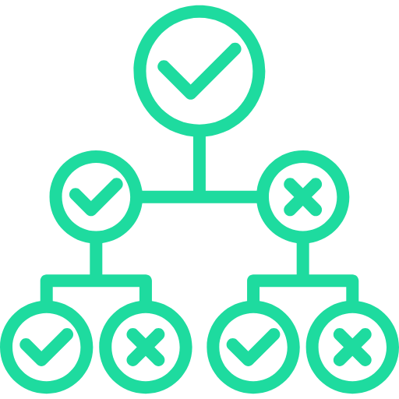





ÍNDICE
01
05
Sobre o Projeto
Resultados
06
Modelo da Arvore
03
07
Metodologia
Discussão
Predição de Insuficiência Cardíaca
Classificação e Gráficos
02
Ferramentas utilizadas
Uso do Weka junto com o J48
Arvore de decisão
KDD
Processamento e Reprocessamento dos dados
04
08
Conclusão
Etapas do Projeto
Escrever
Resultado final

Slide 4
Introdução
Este projeto visa desenvolver um modelo preditivo para identificar a ocorrência de insuficiência cardíaca em pacientes, utilizando dados clínicos disponíveis, doenças cardiovasculares (DCV), que afetam o coração e os vasos sanguíneos, são a principal causa de morte globalmente, com 17,9 milhões de mortes em 2016, representando cerca de 31% de todas as mortes. A maioria das DCV é causada pelo depósito de placas de gordura e cálcio nas artérias, prejudicando a circulação sanguínea. A prevenção das DCV pode ser alcançada abordando fatores de risco comportamentais, como tabagismo e dieta não saudável.
A detecção precoce da insuficiência cardíaca é crucial para intervenções médicas adequadas e melhores resultados para os pacientes. Portanto, a capacidade de prever a probabilidade de insuficiência cardíaca com base nas informações demográficas e de saúde é fundamental para aprimorar a qualidade dos cuidados médicos.

Slide 5
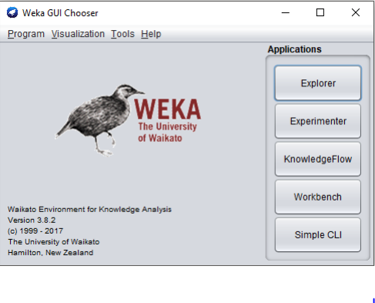
Ferramentas Utilizadas
Para a análise realizada, foi essencial preparar os dados, o que envolveu lidar com valores ausentes, discrepantes e possíveis inconsistências. No contexto deste projeto, optou-se por utilizar o Weka, uma ferramenta de mineração de dados e aprendizado de máquina de código aberto. O Weka oferece uma variedade de visualizações e ferramentas para análise e previsão de dados, com interfaces gráficas de fácil acesso.
Weka pode desempenhar um papel fundamental em todas as etapas de um projeto de análise de dados, desde a preparação dos dados até a construção e avaliação de modelos preditivos. Sua interface amigável e sua vasta gama de recursos o tornam uma escolha popular entre estudantes, pesquisadores e profissionais que trabalham com mineração de dados e aprendizado de máquina.

Slide 6
Ferramentas Utilizadas
Optamos por utilizar o algoritmo J48 (C4.5) do Weka para construir nosso modelo de árvore de decisão devido à sua reputação estabelecida e eficácia comprovada. O J48 é uma implementação renomada do algoritmo C4.5, reconhecido por sua capacidade de lidar tanto com variáveis categóricas quanto numéricas nos conjuntos de dados. Além disso, sua facilidade de interpretação torna as decisões do modelo transparentes e compreensíveis.
O funcionamento do J48 envolve a construção iterativa de uma árvore de decisão. Em cada etapa, o algoritmo seleciona o melhor atributo para dividir os dados com base em critérios específicos, como o ganho de informação. Essa divisão é feita de maneira recursiva, criando nós e ramos na árvore até que todas as amostras tenham a mesma classe ou não possam ser divididas mais. A árvore resultante é então utilizada para classificar novas
instâncias, seguindo os ramos de acordo com os valores de seus atributos.
modelo transparentes e compreensíveis.

Slide 7
Metodologia
O KDD, ou Descoberta de Conhecimento em Bancos de Dados, é um processo sistemático que visa extrair informações úteis e conhecimento significativo a partir de grandes conjuntos de dados. Ele é composto pelas seguintes etapas:
Entendimento do Domínio do Problema
Seleção de Dados
Pré-processamento de Dados
Transformação de Dados
Mineração de Dados
Avaliação dos Resultados
Interpretação e Visualização dos Resultados

Slide 8
Etapas do Processo de Extração de Conhecimento
Utilizamos o Excel para converter o arquivo CSV em uma planilha.
Baixamos os dados originais em formato CSV.
Realizamos análises iniciais, constatando que os dados estavam completos e alinhados ao domínio.
Submetemos o arquivo CSV ao Weka para a primeira classificação, porém o software não reconheceu as variáveis corretamente.
Convertemos o arquivo CSV para o formato ARFF, nativo do Weka, e identificamos manualmente as variáveis de classe
Realizamos a classificação utilizando o algoritmo J48 no Weka, utilizando 70% dos dados para treinamento e 30% para teste.
Decidimos pré-processar os dados, carregando-os em um banco de dados SQL.
Aplicamos um script SQL para transformar as variáveis numéricas/binárias em strings, melhorando a visualização dos dados.
Os dados tratados foram armazenados em uma nova tabela do banco de dados, permitindo a comparação com os dados originais não tratados.

Slide 9
Resultados
Os resultados serão divididos em três seções principais: classificações, gráficos de correlação e árvores de decisões. Cada seção comparará os resultados de três processos de classificação específicos. Os dados utilizados foram extraídos do Weka, com a aplicação do algoritmo J48, a partir dos dados obtidos durante o KDD. A tabela abaixo mostra os comparativos das classificações do J48:
 | i | ii | iii
Instâncias classificadas corretamente | 83% | 83% | 76%
Instâncias classificadas incorretamente | 17% | 17% | 24%

Slide 10
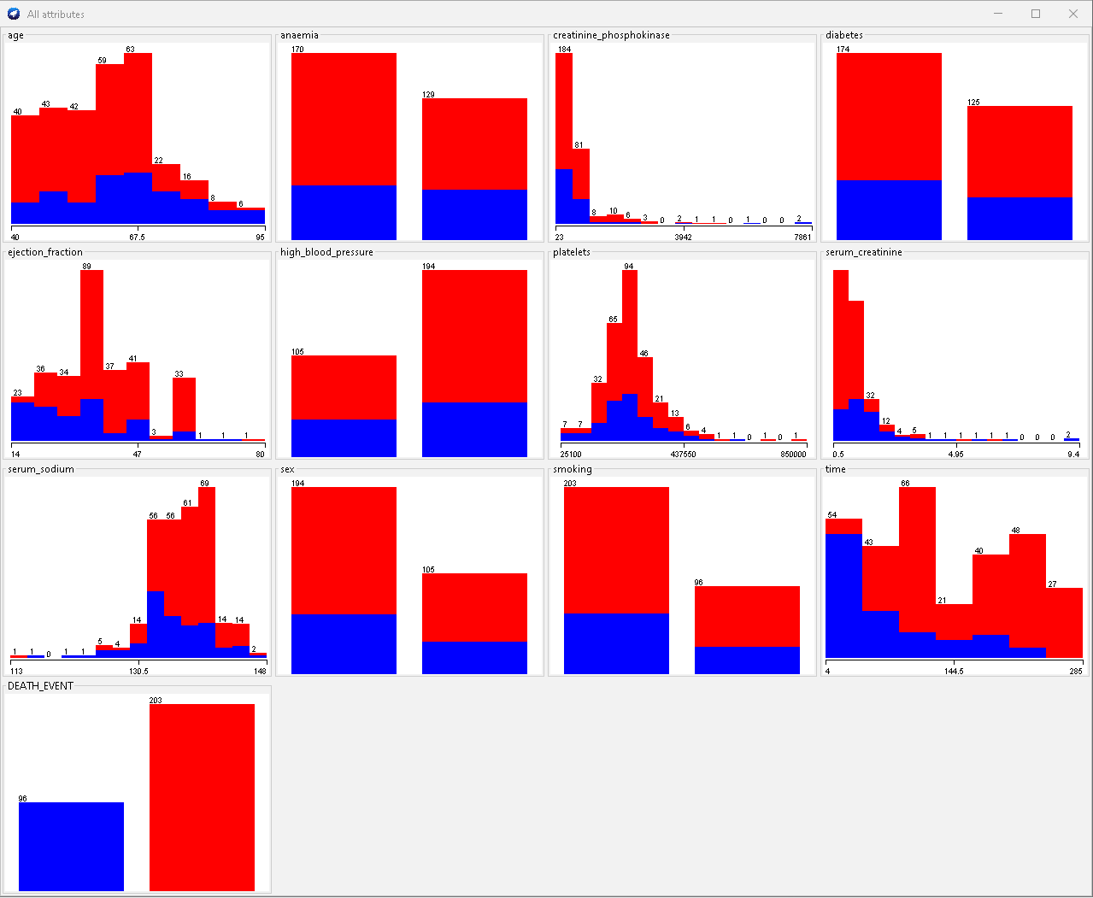
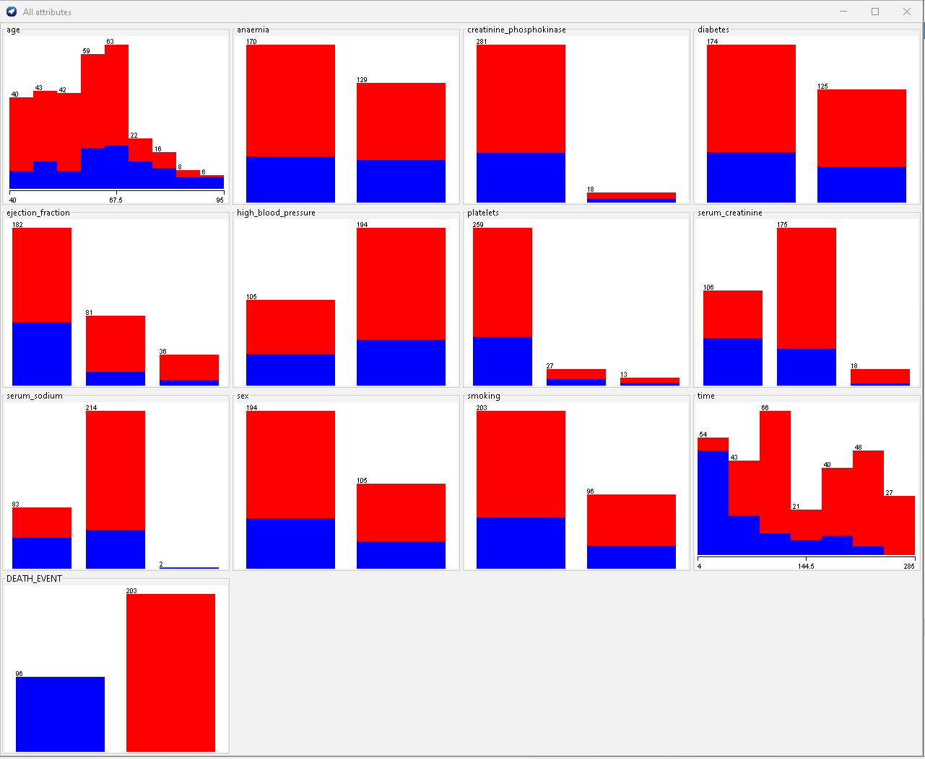
Resultados
Gráfico de correlação dataset02
Gráfico de correlação dataset03

Slide 11
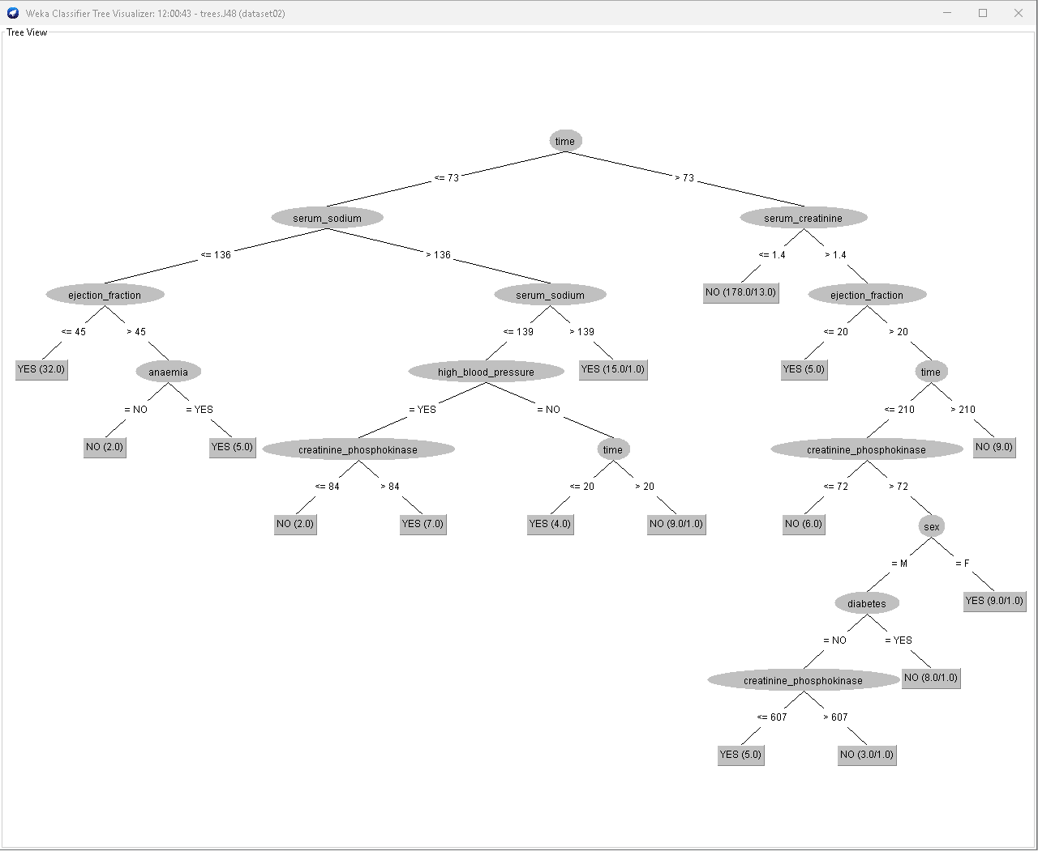
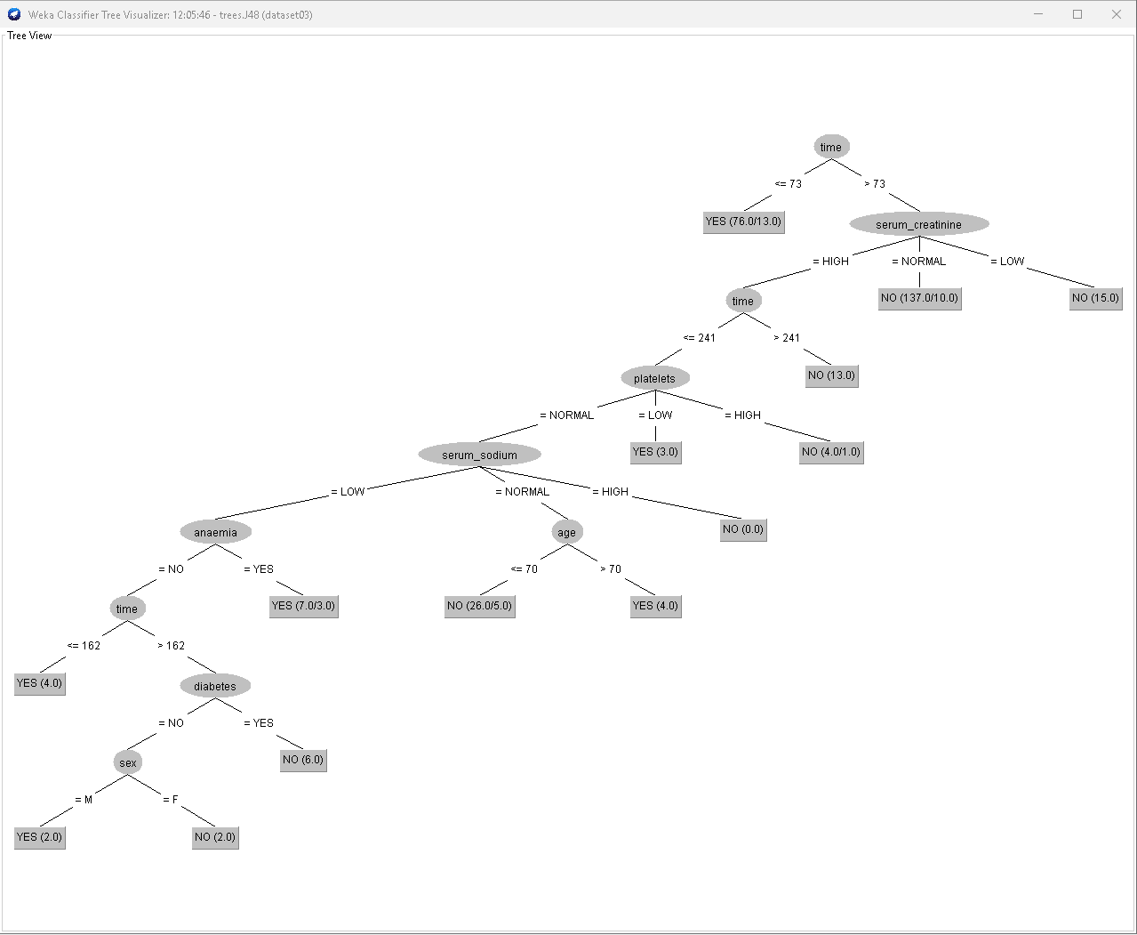
Arvore de Decisão

Slide 12
Discussão
Após o processamento dos dados nos diferentes conjuntos utilizados no projeto, observamos o seguinte:
A variável "time" mostrou-se crucial na predição da mortalidade dos pacientes, sendo o fator mais relevante.
Os conjuntos original e tratado inicialmente apresentaram uma consistência maior na classificação dos dados, com árvores de decisão mais balanceadas.
O conjunto tratado com discretizarão (dataset03) resultou em árvores de decisão menos balanceadas e não considerou algumas variáveis importantes. Embora a variável "time" seja significativa, a estratégia de categorização dos indicadores das variáveis contínuas pode não ser ideal para um modelo preditivo nesse contexto.
Esses resultados indicam a necessidade de uma análise mais aprofundada e possivelmente a inclusão de mais variáveis ou uma abordagem diferente para melhorar a eficácia do modelo preditivo.

Slide 13
Conclusão
Após análises e repetições dos processos de tratamento e classificação dos dados, concluímos que o método utilizado não foi eficaz. A prática comum de categorizar os valores dos marcadores de exames, aplicada neste contexto de saúde, distorceu a classificação dos dados. Fatores importantes para a saúde cardíaca, como pressão sanguínea alta e uso do tabaco, foram negligenciados pelo classificador.
Essa discrepância com a realidade sugere que ou a regra de processamento não é adequada para este contexto, ou são necessários mais dados para treinar o classificador, ou ainda, manter os dados em formato contínuo pode ser mais preciso, correlacionando-se melhor com a realidade.

Slide 14

Mais Informações
Acesse Nosso Repositório GitHub Pelo Link:
https://github.com/gismarb/heart_attack_data_miner

